Slide 1
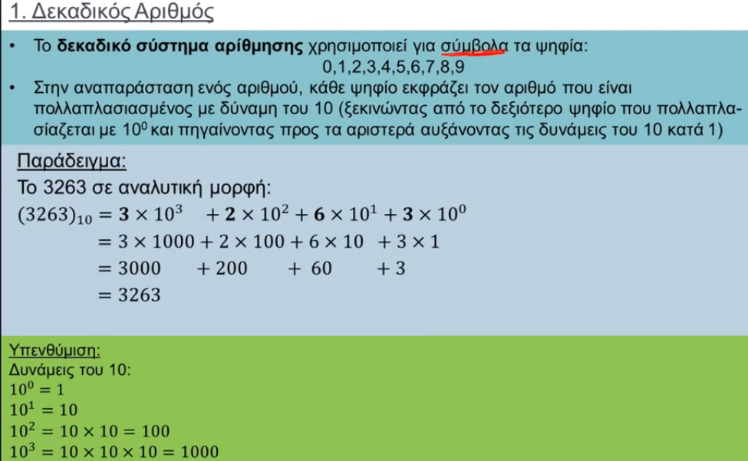

Slide 2


Slide 3
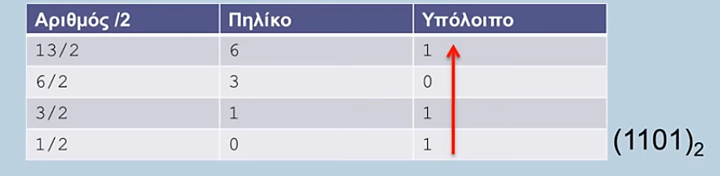
Επαλήθευση
Είναι το 13₍₁₀₎ = 1101₍₂₎ ?

Slide 4
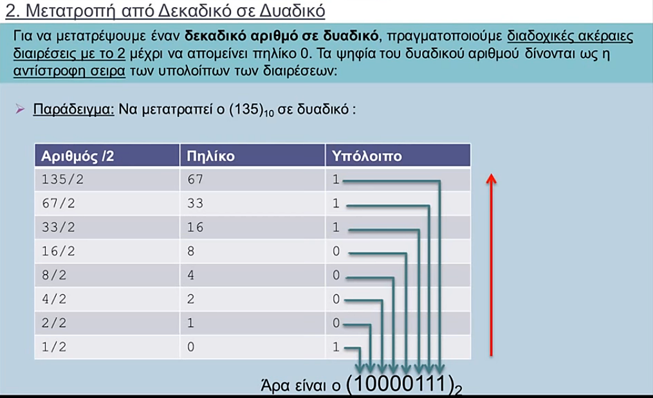

Slide 5
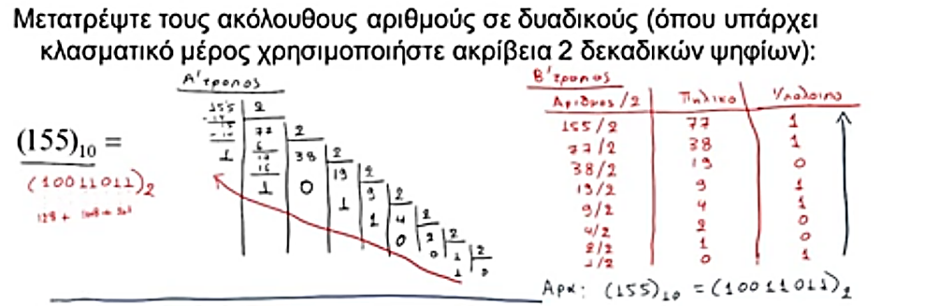
Παράδειγμα μετατροπής δεκαδικού σε δυαδικό αριθμό

Slide 6
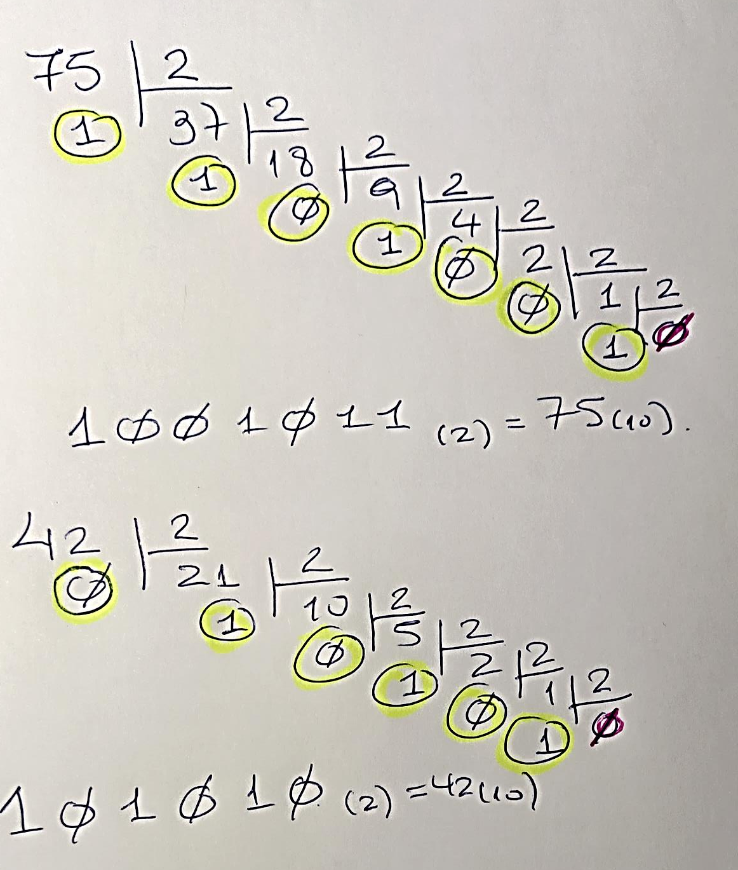
Παραδείγματα μετατροπής
δεκαδικού σε δυαδικό αριθμό

Slide 7
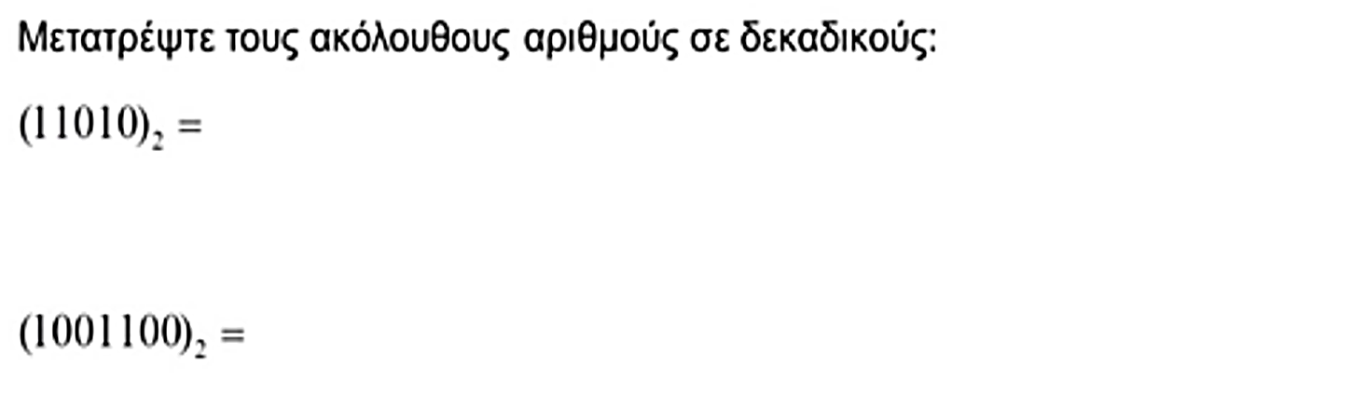
Ασκήσεις
Πηγές: Δημήτρης Ψούνης, wikipedia

